Slide 1

Università degli studi di Milano - Bicocca
Scuola di Scienze
Dipartimento di Informatica, Sistemistica e Comunicazione
Corso di laurea in Informatica
Cartella Cardiologica Virtuale
Progettazione e Sviluppo di un’applicazione web mediante i framework Spring e Hibernate
Relazione della prova finale di:
Manuel Nicoletta Matricola 806237
Relatore: Prof.ssa Elisabetta Fersini
Correlatore: Dott.ssa Annalisa Marra (Sync Lab Srl)
Anno Accademico 2019-2020

Slide 2

Introduzione
Questa presentazione ha lo scopo di illustrare l’applicazione web realizzata durante l’attività di stage presso l’azienda informatica Sync Lab Srl .
La web-app in questione ha la funzione di informatizzare la cartella clinica ponendo particolare rilevanza al calcolo del rischio cardiologico.

Slide 3
Funzionalità Principali
Gli utenti del sistema sono:
Amministratore
Medico
Paziente
Cartella Clinica
Tutti pazienti registrati nel sistema possono accedere alla propria cartella clinica per visualizzare la documentazione relativa al periodo di degenza
I medici hanno la possibilità di accedere alla cartella clinica dei pazienti per registrare eventuali visite e inserire i referti
Rischio Cardiologico
I pazienti possono visionare il proprio rischio cardiologico dall’area personale
Il medico dopo aver effettuato l’accesso alla cartella di un paziente può calcolarne il rischio cardiologico

Slide 4
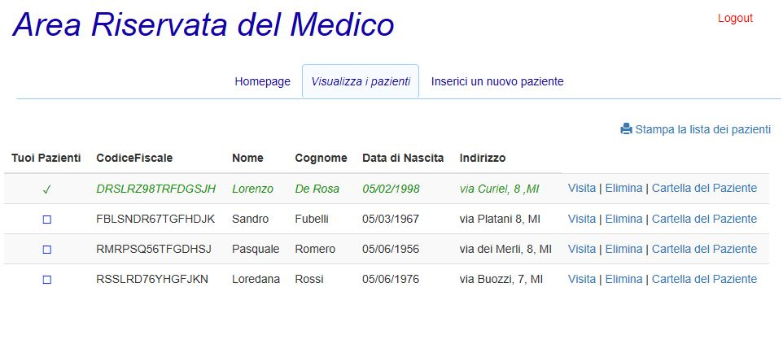
Interfaccia utente: Medico

Slide 5
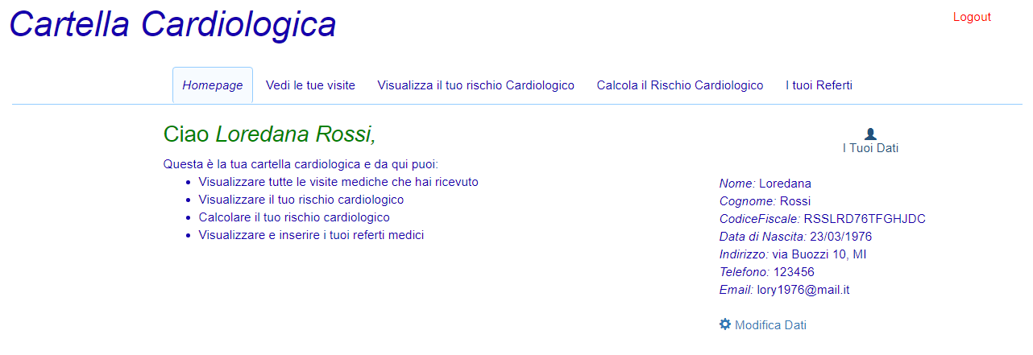
Interfaccia utente: Paziente

Slide 6
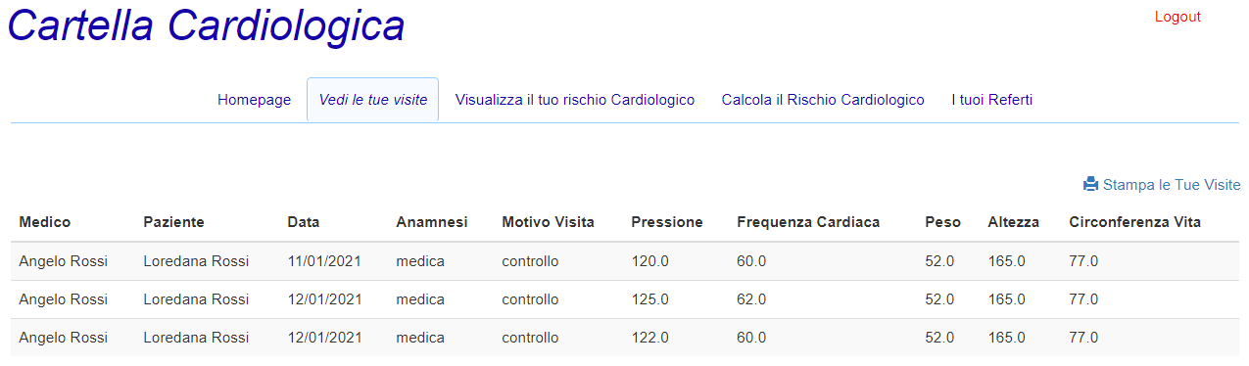
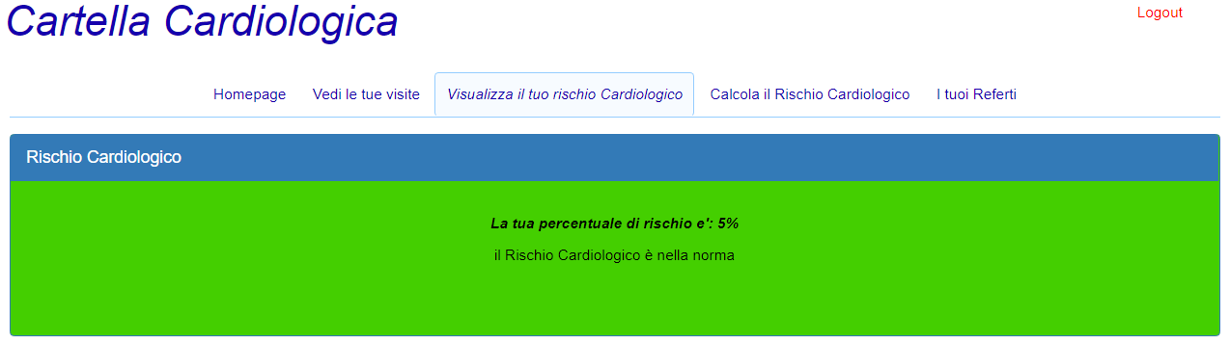
Colore
Rischio
Oltre 30%
20% - 30%
15% - 20%
10% - 15%
5% - 10%
Meno 5%

Slide 7
Design Pattern MVC

Slide 8
Front-end
CSS
è un linguaggio che permette di gestire il design delle pagine web e lavora in combinazione con l’HTML
AngularJS
(versione 11.0.5)
è un framework sviluppato da Google che adotta il pattern architetturale MVC ed è stato realizzato con lo scopo di semplificare lo sviluppo del front-end delle web-app

Slide 9
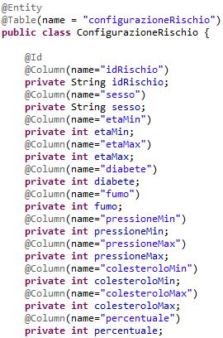
Back-end
Spring
(versione 5.0)
è un framework utilizzato per la realizzazione di applicazioni web basate sul linguaggio di programmazione Java
Hibernate
(versione 5)
è un framework che gestisce tutte le operazioni CRUD (Create, Read, Update & Delete) sul database autonomamente

Slide 10
Conclusioni e Sviluppi Futuri
Conoscenze Acquisite:
Sviluppo full-stack di un’applicazione
Studio e applicazione dei framework : Spring, Hibernate e AngularJS
Sviluppi Futuri:
Comunicazione tra paziente e medico mediante l’utilizzo di un apposito form
Registrazione di un nuovo utente con e-mail di conferma
Grazie per l’attenzione

